Slide 1
Основная библиотека Лямбда-выражения Stream

Slide 2
default-методы в интерфейсах
Начиная с Java 8 в интерфейсах можно писать реализацию методов
для этого используется модификатор default
Если класс реализует несколько интерфейсов, у которых default методы совпадают по сигнатуре – ошибка компиляции
Demo Hello,Animal!

Slide 3
Лямбда выражения
Упрощает создание реализаций интерфейсов с одним методом (@FunctionalInterface).
Логически заменяет собой анонимный класс
default методы не мешают создавать лямбда выражения

Slide 4
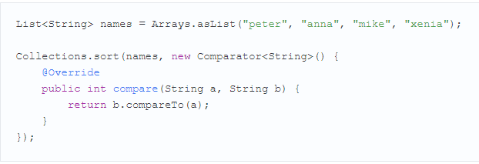
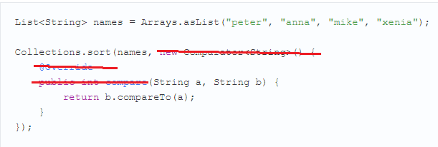
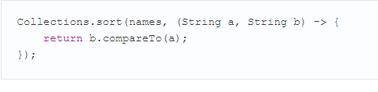


Пример

Slide 5
Method reference
Если лямбда выражение состоит из одной операции, то можно еще более упростить выражение, используя «ссылку» на метод.
Ссылка на метод конкретного экземпляра – instance::instanceMethod
Ссылка на статический метод – Class::staticMethod
Ссылка на конструктор – Class::new
Ссылка на метод произвольного экземпляра конкретного типа – Class::instanceMethod

Slide 6
Streams (Aggregate Operations)
Позволяют проводить некоторые операции на потоком объектов
Операции бывают
Промежуточные – возвращают другой stream
Терминальные – заканчивают обработку стрима (и могут вернуть какое-то значение)

Slide 7
Операции
filter()— фильтрует (отбрасывает) элементы из потока, которые не проходят переданное условие.
sorted() — сортирует
map() — преобразует каждый элемент в другой
anyMatch, allMatch, noneMatch — проверяют, выполняется ли переданное условия для хотя бы одного элемента, всех элементов или ни для одного
count() — количество элементов в потоке, терминальная операция.
reduce() — производит «свертку» элементов (объединяет их все в один по какому-то правилу)
collect() – преобразовывает stream в коллекцию
Demo: work with persons

Slide 8
Collector
Коллектор – это сущность, которая преобразовывает stream во что-то другое.
Вспомогательный класс Collectors предоставляет методы по созданию коллекторов
toSet(),toList(), toMap(), toCollection() – преобразует в коллекцию
averaging() – находит среднее
counting() – считает элементы
reducing() – «сворачивает» элементы в один
groupingBy() – группирует элементы
partitioningBy() – разбивает элементы по условию (предикату)на две части

Slide 9
DateTime API
Что не так с Date и Calendar
Потоконебезопасные
Плохо спроектированный API
Не поддерживает работу с временными зонами
LocalDates
ZonedDates
Работа с датами with(ChroniUnit)
TemporalAdjuster(s)
Period /Duration
DateTimeFormatter

